Slide 1
Kaggle Study
2024.12.04 전현지

Slide 2
10 다시 살펴보는 딥러닝 주요 개념
10.1 인공신경망
10.2 합성곱 신경망(CNN)
10.3 성능 향상을 위한 딥러닝 알고리즘

Slide 3
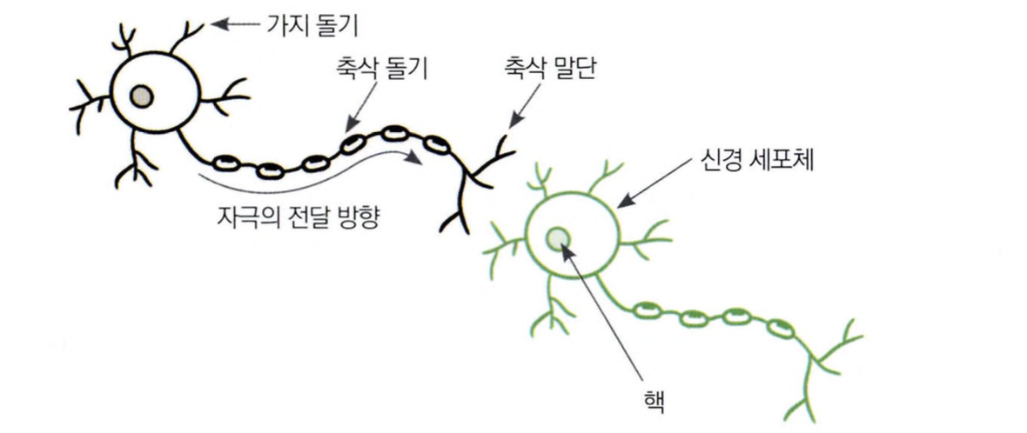
10.1 인공 신경망
인공 신경망(Artificial Neural Network)
딥러닝 구조의 핵심
인간의 생물학적 신경망과 유사한 구조를 갖는 인공 시스템
뉴런 구조에서 영감을 얻음

Slide 4
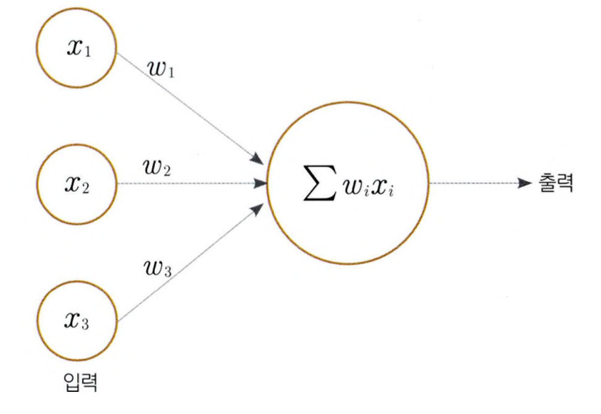
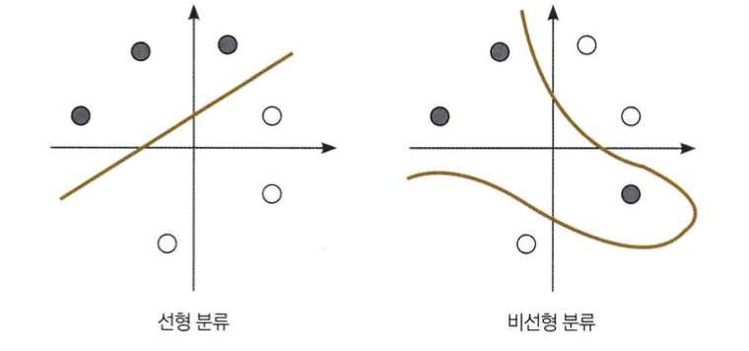
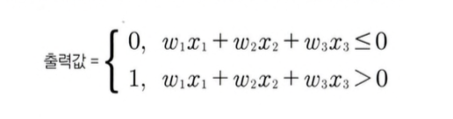
10.1 인공 신경망
퍼셉트론(Perceptron)
뉴런의 원리를 본떠 만든 인공 구조
가중치
(1)
(2)
(3)
구조 : 입력값, 가중치, 활성화 함수

Slide 5
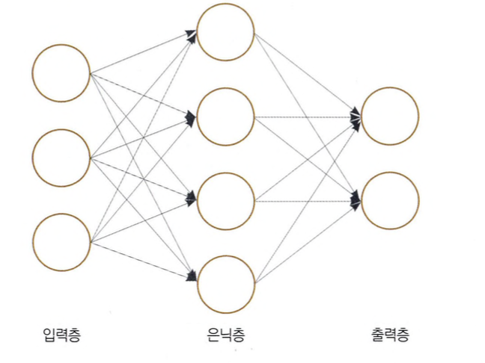
10.1 인공 신경망
(인공) 신경망
다층 퍼셉트론 (Multi-Layer Perceptron) 구조로 구성 → 비선형 분류 문제 해결

Slide 6
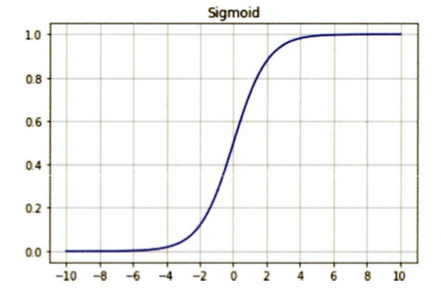
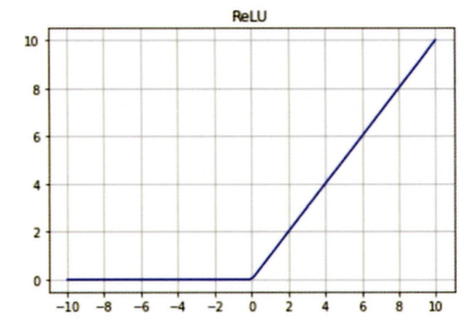
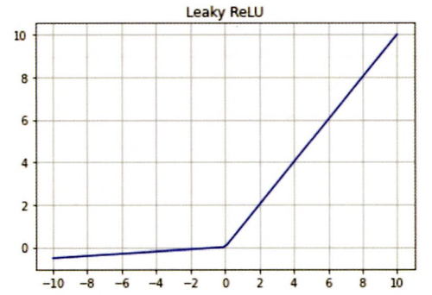
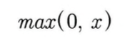
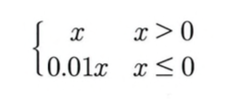
10.1 인공 신경망
활성화 함수(Activation Function)
입력값을 어떤 값으로 변환해 출력할지 결정하는 함수
(2) ReLU 함수
(3) Leaky ReLU 함수
(1) Sigmoid 함수

Slide 7
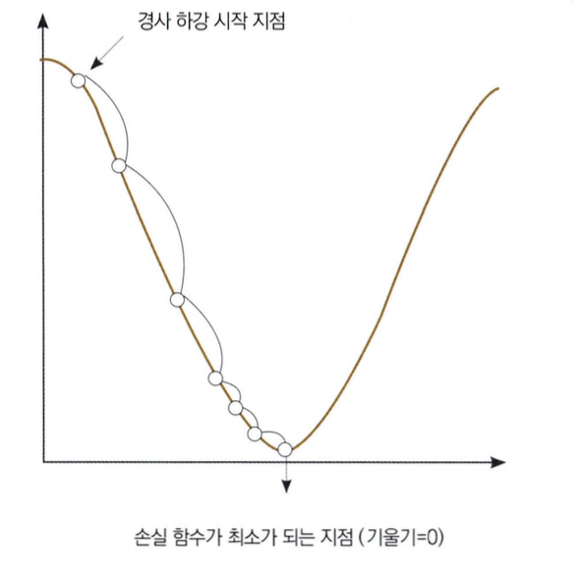
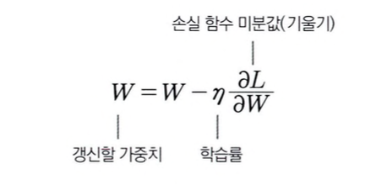
10.1 인공 신경망
경사하강법
최적의 매개변수(가중치, 편향)를 찾기 위해 사용되는 기법
손실함수(loss function)의 기울기(gradient)를 계산하여 기울기가 나타내는 방향과 반대로 매개변수를 업데이트하여 loss 값을 줄여나가는 원리
(1) 현재 위치에서 기울기 계산 (2) 기울기의 반대 방향으로 이동 → learning rate 만큼 (3) 손실 함수가 최소값에 도달할 때 까지 반복
이동할
거리의 크기

Slide 8
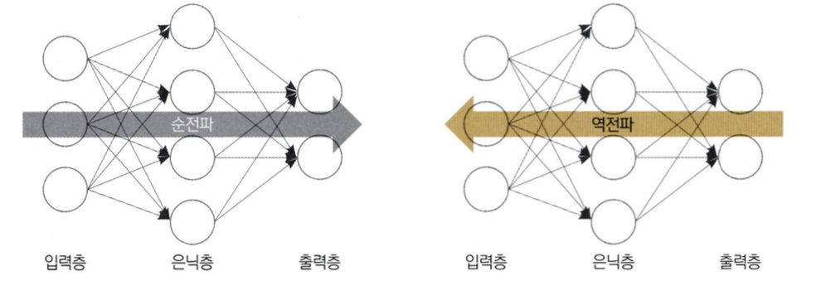
10.1 인공 신경망
순전파(Forward Propagation) 와 역전파(Back Propagation)
순전파 : 입력층에서 시작하여 은닉층을 거쳐 출력층에 이르기까지 데이터가 전달되는 과정
역전파 : 순전파와 반대 방향으로 진행되는 과정으로, 네트워크의 가중치와 편향을 조정
• 손실 함수 계산 • 기울기 계산 • 가중치 갱신
순전파의 출력값 : 실제 타겟 값과 비교하여 손실함수로 평가

Slide 9
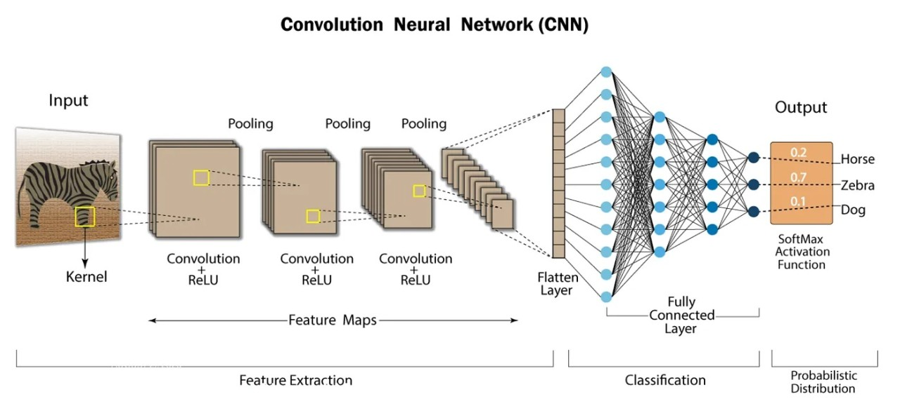
10.2 합성곱 신경망
합성곱 신경망(CNN)
CNN은 컴퓨터 비전에서 많이 사용되는 딥러닝 모델
입력 데이터의 특징을 추출하여 특징들의 패턴을 파악하는 구조
일반적인 신경망 구조에 Convolution Layer 와 Pooling Layer 을 추가함으로써 공간적인 구조 정보를 유지하고, 이를 바탕으로 이미지 등의 2차원 데이터에서 패턴을 찾아내는 데 특화되어 있음
Convolution Layer + Pooling Layer

Slide 10
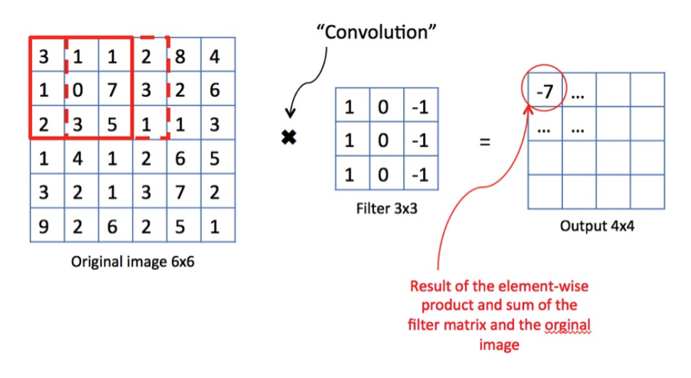
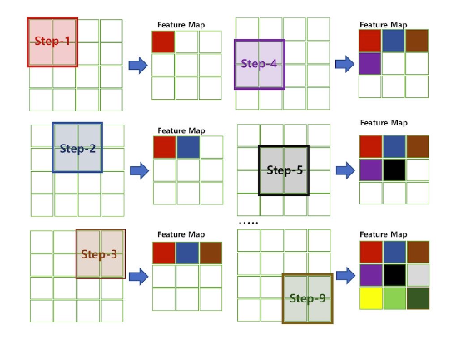
10.2 합성곱 신경망
합성곱 신경망(CNN)
Convolution Layer - Convolution 연산 수행 : Input 과 Filter를 Convolution (합성곱, 행렬 간 연산) - Filter를 slide함으로써 주위 픽셀들을 계산해 이미지의 공간적인 구조를 보존함 - 이미지의 feature 를 찾아내는 것이 filter의 목적

Slide 11
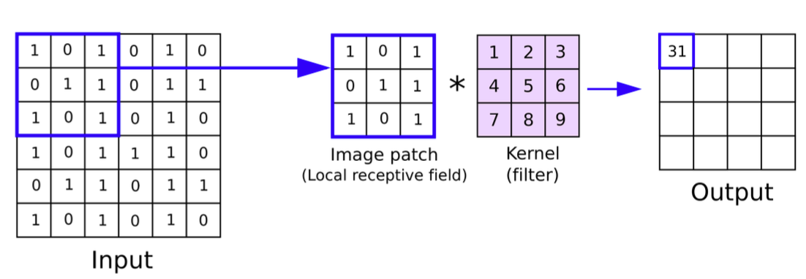
10.2 합성곱 신경망
합성곱 신경망(CNN)
Filter - 이미지의 특징을 찾아내기 위한 공용 파라미터 → Filter 파라미터가 CNN에서 학습의 대상 - Kernel 이라고도 불림 - 과거에는 데이터 양이 적고 컴퓨터 성능 이슈로 아키텍처의 depth 를 크게 갖지 못했기 때문에 Filter size 를 크게 설정할 수 밖에 없었으나, 최근에는 그러한 제약이 사라져 filter size를 작게 & Depth를 깊이 하여 비선형성을 추가하고 high level 의 feature를 추출하는 것이 목적

Slide 12
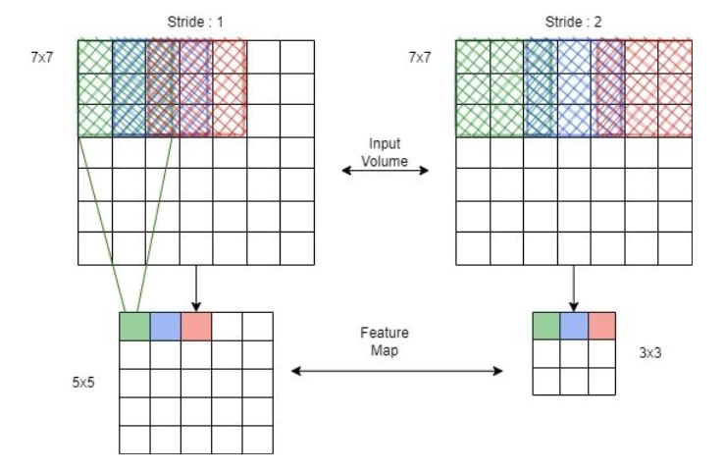
10.2 합성곱 신경망
합성곱 신경망(CNN)
Stride - 필터를 순회하는 간격 - stride=2 → filter 가 2칸씩 이동
- stride 가 작을수록 출력 크기가 입력 크기와 비슷하게 유지되므로, feature map의 공간 해상도가 높아짐 → 세부적인 특징 감지 가능 - stride 가 클수록 출력 크기가 입력 크기에 비해 작아지므로, feature map의 공간 해상도가 낮아짐 → 계산량이 감소해 모델이 가벼워지는 효과.

Slide 13
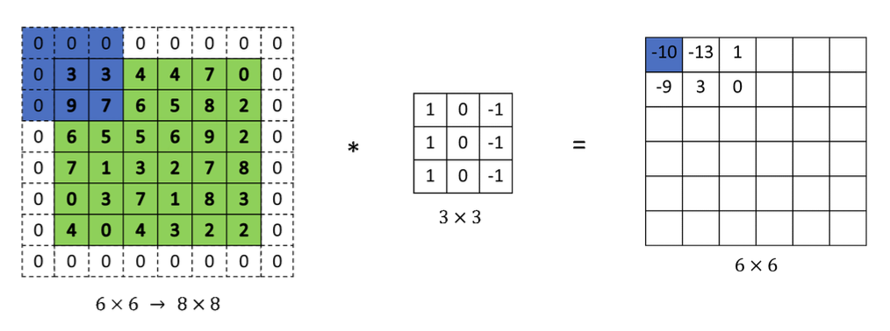
10.2 합성곱 신경망
합성곱 신경망(CNN)
Padding - 반복적으로 convolution 연산을 하면 feature map의 크기가 작아지는 문제 발생 + 외곽 부분(모서리)에서 정보 손실 발생 → 이미지의 가장자리에 값을 채워 넣는 방법 → 일반적으로 0을 채워넣는 zero padding을 사용

Slide 14
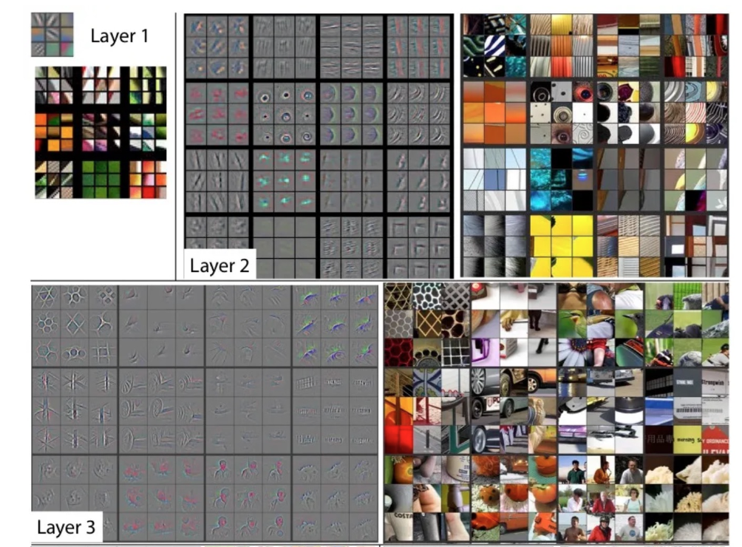
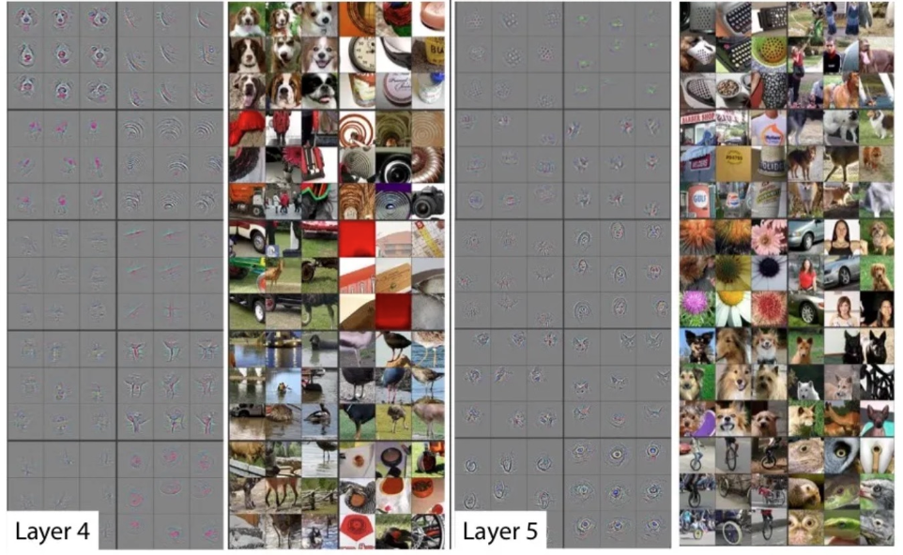
10.2 합성곱 신경망
합성곱 신경망(CNN)
Feature Map - 모델이 학습하기 위해 만든 이미지의 특징(feature)을 담은 map (activation map 이라고도 불림) - 출력층에 가까워질수록 원래 형태는 찾아볼 수 없고, 이미지 특징들만 전달됨 (층이 깊어질 수록 필터가 반응하는 대상이 단순한 모양에서 고급정보로 훨씬 더 복잡한 특징을 식별)

Slide 15
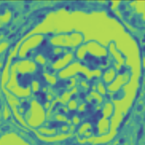
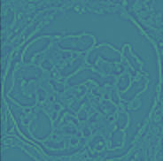
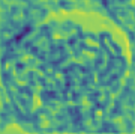
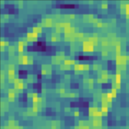
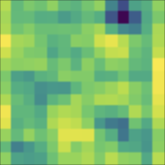
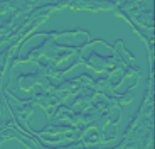
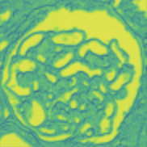
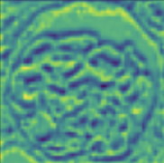
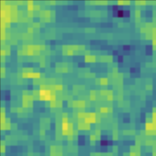
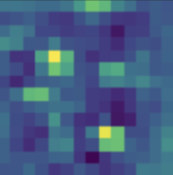
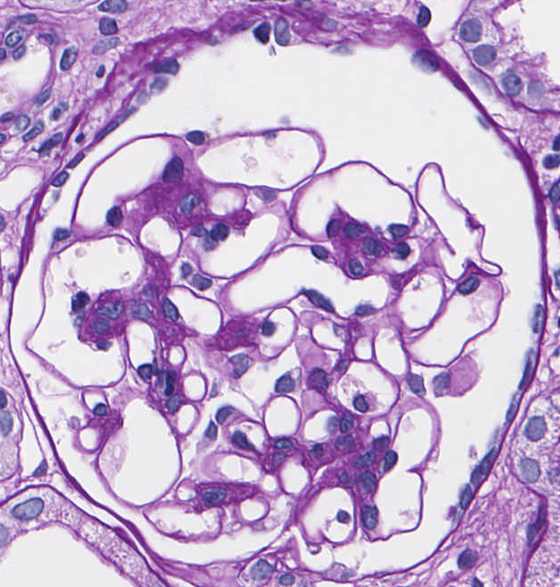
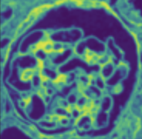
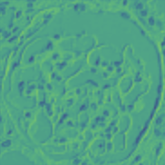
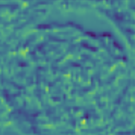
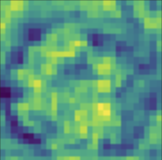
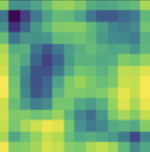
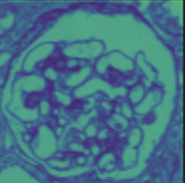
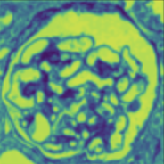
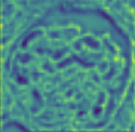
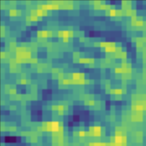
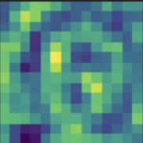
10.2 합성곱 신경망
합성곱 신경망(CNN)
Convolution Layer 및 Block 별 Feature Map 추출
Model : VGG16
Conv1~2
Conv3~4
Conv5~7
Conv8~10
Conv11~13

Slide 16
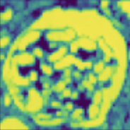
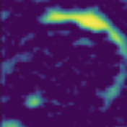
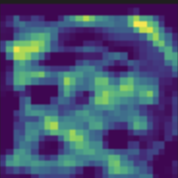


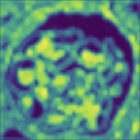
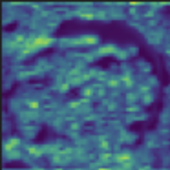
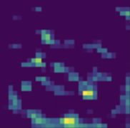
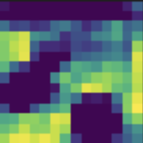

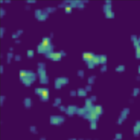









10.2 합성곱 신경망
합성곱 신경망(CNN)
Convolution Layer 및 Block 별 Feature Map 추출
Model : ResNet18
Conv1
Conv2
Conv3
Conv4
Conv5

Slide 17


10.2 합성곱 신경망
합성곱 신경망(CNN)
Pooling Layer Feature map 의 차원을 down sampling함으로써 연산량을 감소시킴 데이터의 공간적인 특성은 유지하며 이미지 크기를 줄임
대표적인 2가지 Pooling 방법 - Max Pooling - Average Pooling

Slide 18

10.2 합성곱 신경망
합성곱 신경망(CNN)
Fully Connected Layer - 신경망의 마지막 부분에 위치 - Convolution Layer와 Pooling Layer을 통해 추출된 특징들을 사용하여 최종적인 분류를 수행

Slide 19


10.3 성능 향상을 위한 딥러닝 알고리즘
드롭아웃(Dropout)
과대적합을 방지하기 위하여 신경망 훈련 과정에서 무작위로 일부 뉴런을 제외하는 기법
하이퍼파라미터 설정으로 Dropout 비율 설정
훈련 단계에서만 적용

Slide 20
10.3 성능 향상을 위한 딥러닝 알고리즘
배치 정규화(Batch Normalization)
과대적합을 방지하고 신경망 학습의 속도를 높이기 위해 사용되는 기법
목적 : 내부 공변량 변화(Internal Covariate Shift)를 줄이기 위함
→ 데이터를 배치 단위로 정규화하여 분포의 편차를 줄임
과정 (1) 정규화(Normalization) (2) 스케일 조정 및 이동(Scaling and Shifting)

Slide 21

10.3 성능 향상을 위한 딥러닝 알고리즘
옵티마이저(Optimizer)
신경망의 최적 가중치를 찾아주는 알고리즘
딥러닝 모델에서는 대부분 Adam(Adaptive Moment Esimation) 사용 (1) 자동 학습률 조절 (2) 관성(Momentum) 활용

Slide 22






10.3 성능 향상을 위한 딥러닝 알고리즘
전이학습(Transfer Learning)
이미 대규모 데이터로 학습된 사전 학습(Pre-trained) 모데을 기반으로 새로운 작업에 적응시키는 과정
모델이 학습한 일반적인 특성을 새로운 데이터셋에 맞게 Fine-tuning 하거나 일부를 재사용
전이학습의 종류 (1) 신경망 전체 재학습 “Fully Fine-Tuning” (2) 일부 계층만 다시 훈련 → 주로 마지막 출력 계층(FC Layer)만 새로 학습 “Linear Probing”
의료 도메인에서의 전이학습 예시
Pathology
Classification Task
Foundation Model (PLIP)
Transfer Learning

